Slide 1
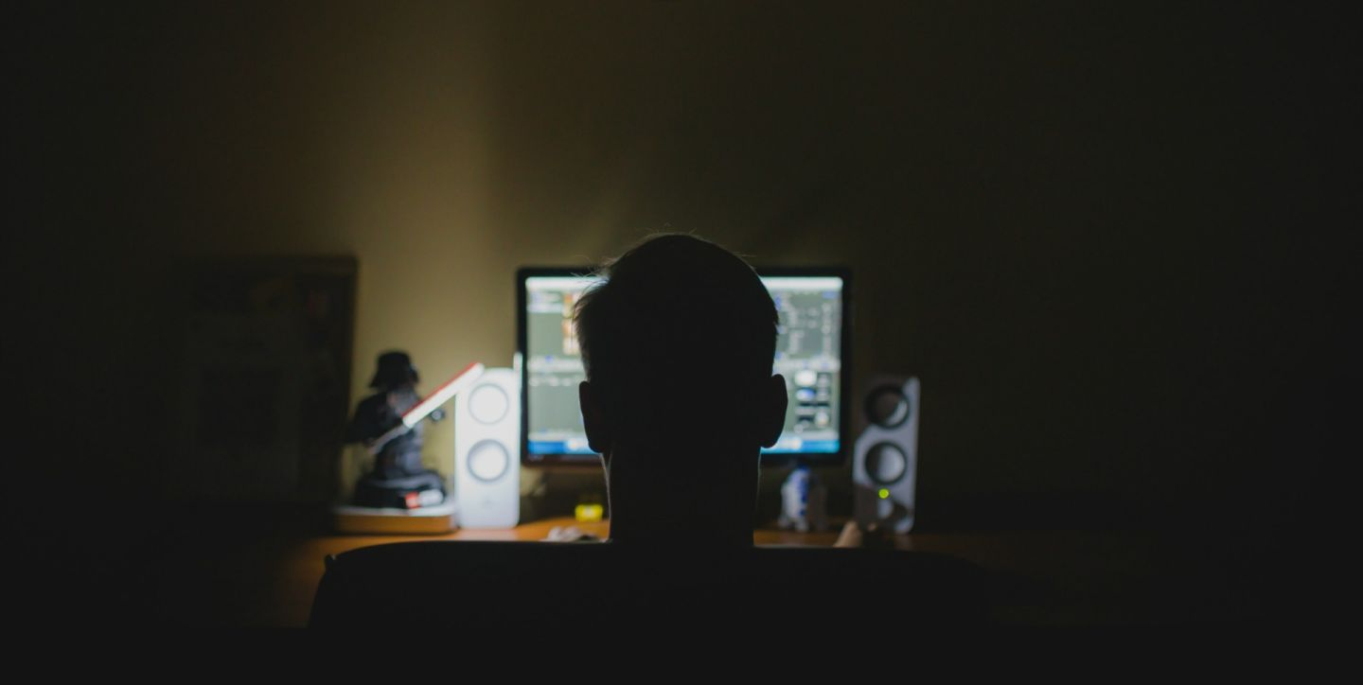
Historia de la Computadora

Slide 2
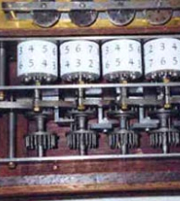
Primera Maquina
La primera máquina de calcular mecánica, un precursor del ordenador digital, fue inventada en 1642 por el matemático francés Blaise Pascal. Aquel dispositivo utilizaba una serie de ruedas de diez dientes en las que cada uno de los dientes representaba un dígito del 0 al 9. Las ruedas estaban conectadas de tal manera que podían sumarse números haciéndolas avanzar el número de dientes correcto. En 1670 el filósofo y matemático alemán Gottfried Wilhelm Leibniz perfeccionó esta máquina e inventó una que también podía multiplicar.

Slide 3
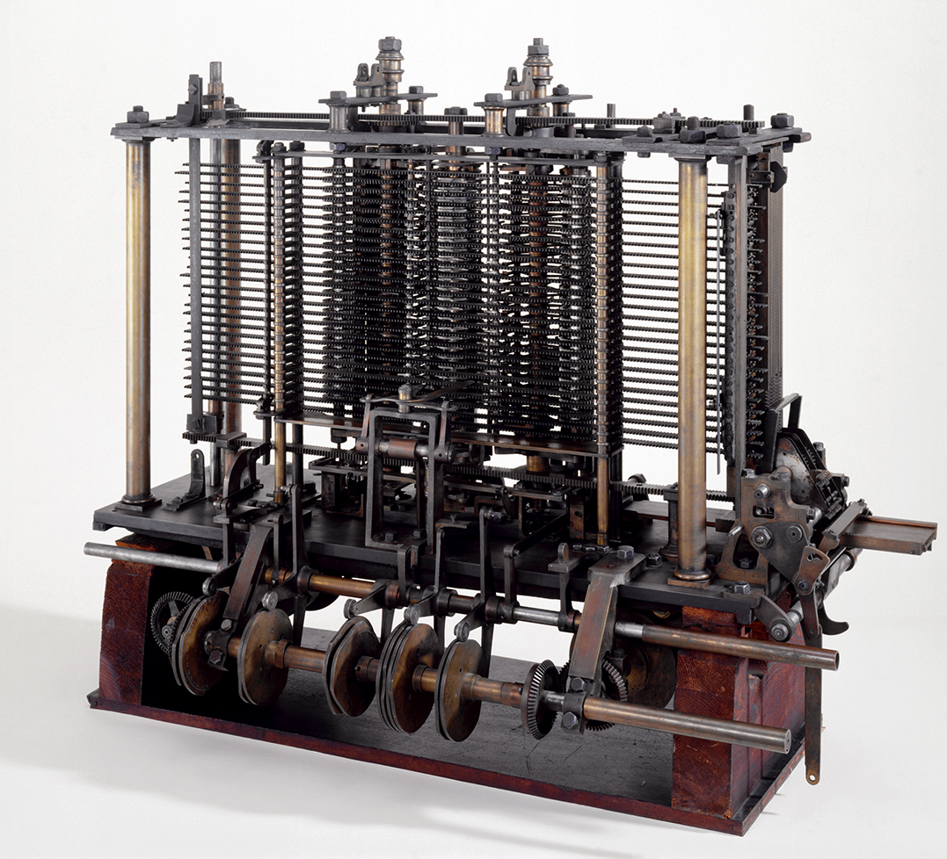
La máquina analítica
También en el siglo XIX el matemático e inventor británico Charles Babbage elaboró los principios de la computadora digital moderna. Inventó una serie de máquinas, como la máquina diferencial, diseñadas para solucionar problemas matemáticos complejos. Muchos historiadores consideran a Babbage y a su socia, la matemática británica Augusta Ada Byron (1815-1852), hija del poeta inglés Lord Byron, como a los verdaderos inventores de la computadora digital moderna.

Slide 4
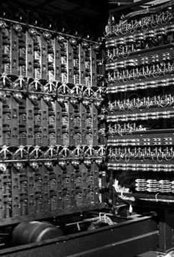
Primeros ordenadores
Los ordenadores analógicos comenzaron a construirse a principios del siglo XX. Los primeros modelos realizaban los cálculos mediante ejes y engranajes giratorios. Con estas máquinas se evaluaban las aproximaciones numéricas de ecuaciones demasiado difíciles como para poder ser resueltas mediante otros métodos. Durante las dos guerras mundiales se utilizaron sistemas informáticos analógicos, primero mecánicos y más tarde eléctricos, para predecir la trayectoria de los torpedos en los submarinos y para el manejo a distancia de las bombas en la aviación.

Slide 5
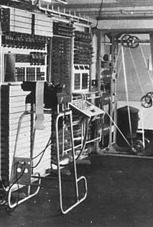
Ordenadores electrónicos
Durante la II Guerra Mundial (1939-1945), un equipo de científicos y matemáticos que trabajaban en Bletchley Park, al norte de Londres, crearon lo que se consideró el primer ordenador digital totalmente electrónico: el Colossus. Hacia diciembre de 1943 el Colossus, que incorporaba 1.500 válvulas o tubos de vacío, era ya operativo. Fue utilizado por el equipo dirigido por Alan Turing para descodificar los mensajes de radio cifrados de los alemanes.

Slide 6
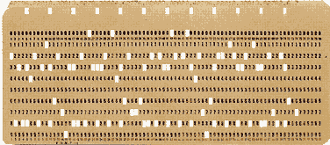
La Primera Tarjeta Perforadora
El telar de tejido, inventado en 1801 por el Francés Joseph-Marie Jackard (1753-1834), usado todavía en la actualidad, se controla por medio de tarjetas perforadas. El telar de Jackard opera de la manera siguiente: las tarje tarjetas se perforan estratégicamente y se acomodan en cierta secuencia para indicar un diseño de tejido en particular. Charles Babbage quiso aplicar el concepto de las tarjetas perforadas del telar de Jackard en su motor analítico.

Slide 7
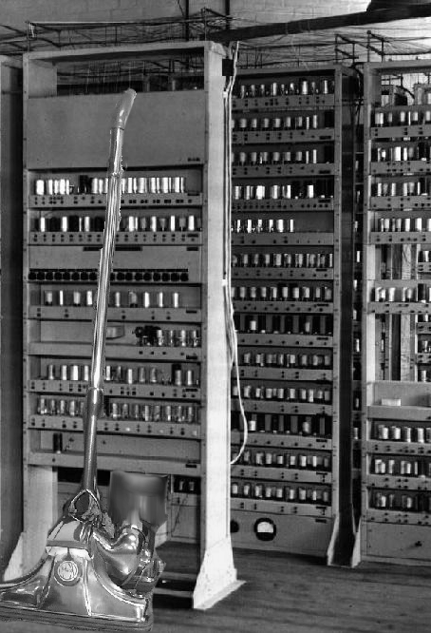
Generaciones de computadoras Primera Generación de Computadoras
(de 1951 a 1958) Las computadoras de la primera Generación emplearon bulbos para procesar información. Los operadores ingresaban los datos y programas en código especial por medio de tarjetas perforadas. El almacenamiento interno se lograba con un tambor que giraba rápida mente, sobre el cual un dispositivo de lectura/escritura colocaba marcas magnéticas. Esas computadoras de bulbos eran mucho más grandes y generaban más calor que los modelos contemporáneos.
Comenzó entonces a construir computadoras electrónicas y su primera entrada fue con la IBM 701 en 1953. Después de un lento pero exitante comienzo la IBM 701 se conviertió en un producto comercialmente viable. Sin embargo en 1954 fuen introducido e l modelo IBM 650, el cual es la razón por la que IBM disfruta hoy de una gran parte del mercado de las computadoras.

Slide 8
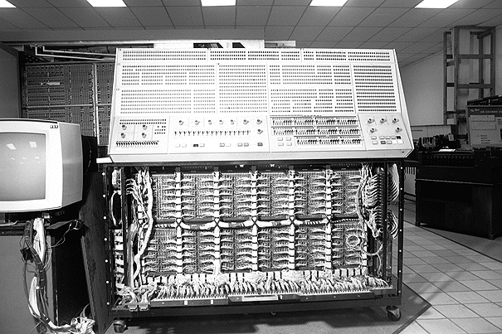
Segunda Generación
(1959-1964) Transistor Compatibilidad limitada El invento del transistor hizo posible una nueva generación de computadoras, más rápidas, más pequeñas y con menores necesidades de ventilación. Sin embargo el costo seguia siendo una porción significativa del presupuesto de una Compañia. Las computadoras de la segunda generación también utilizaban redes de nucleos magnéticos en lugar de tambores giratorios para el almacenamiento primario. Estos núcleos contenían pequeños anillos de material magnético, enlazados entre sí, en los cuales pod podrian almacenarse datos e instrucciones.

Slide 9
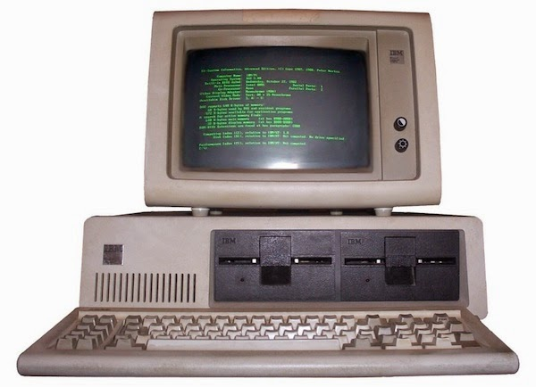
Tercera Generación
(1964-1971) circuitos integrados Compatibilidad con equipo mayor Multiprogramación Minicomputadora Las computadoras de la tercera generación emergieron con el desarrollo de los circuitos integrados (pastillas de silicio) en las cuales se colocan miles de componentes electrónicos, en una integración en miniatura. Las computadoras nuevamente se hicieron más pequeñas, más rápidas, desprendían menos calor y eran energéticamente más eficientes. Antes del advenimiento de los circuitos integrados, las computadoras estaban diseñadas para aplicaciones matemáticas o de negocios, pero no para las dos cosas.
Por ejemplo la computadora podía estar calculando la nomina y aceptando pedidos al mismo tiempo. Minicomputadoras, Con la introducción del modelo 360 IBM acaparó el 70% del mercado, para evitar competir directamente con IBM la empresa Digital Equipment Corporation DEC redirigió sus esfuerzos hacia computadoras pequeñas. Mucho menos costosas de comprar y de operar que las computadoras grandes.

Slide 10
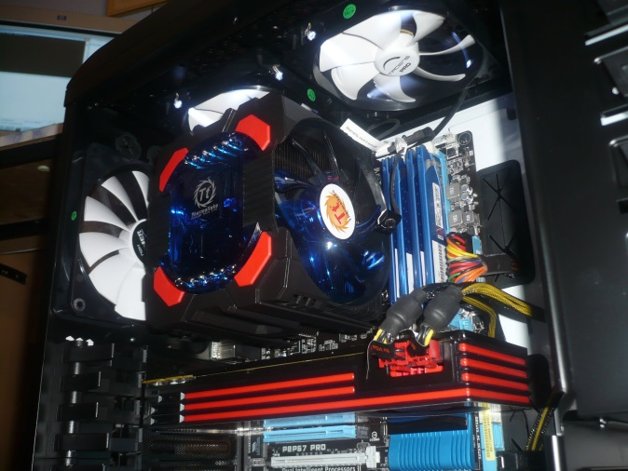
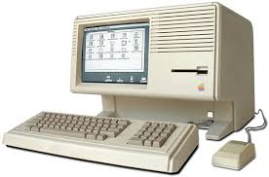
La cuarta Generación
(1971 a la fecha)
Microprocesador
Chips de memoria.
Microminiaturización
Dos mejoras en la tecnología de las computadoras marcan el inicio de la cuarta generación: el reemplazo de las memorias con núcleos magnéticos, por las de Chips de silicio y la colocación de muchos más componentes en un Chic: producto de la microminiaturi zación de los circuitos electrónicos. El tamaño reducido del microprocesador de Chips hizo posible la creación de las computadoras personales.

